Slide 1
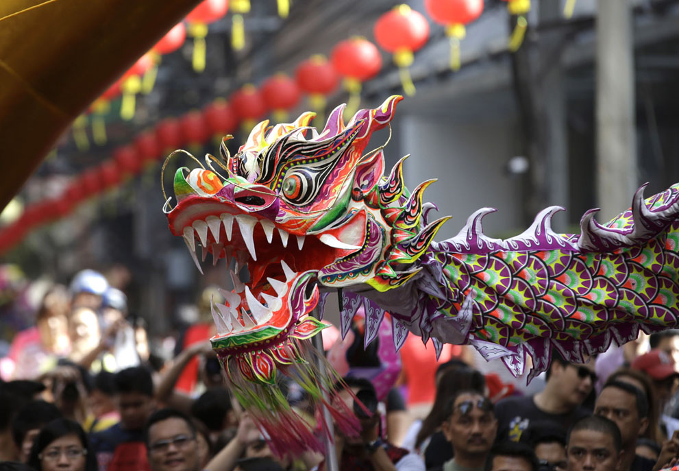
Китайская опера
Выполнила:
ученица 11-Б класса
Прищепа Елизавета

Slide 2
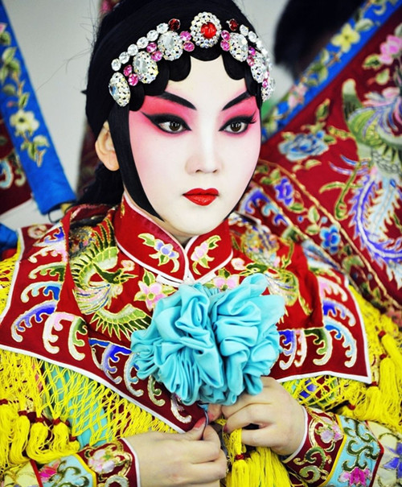
Китайская опера — вид музыки, соединяющий в себе драму и мюзикл, очень популярный в Китае, где корни оперы восходят к III веку н. э.. Существует множество региональных течений китайской оперы, наиболее значимым из которых является пекинская опера.

Slide 3
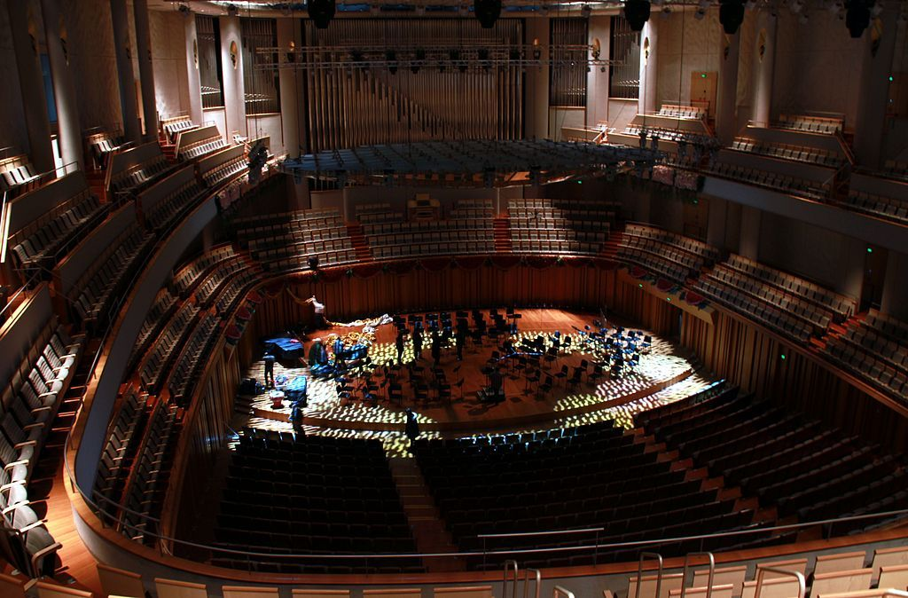
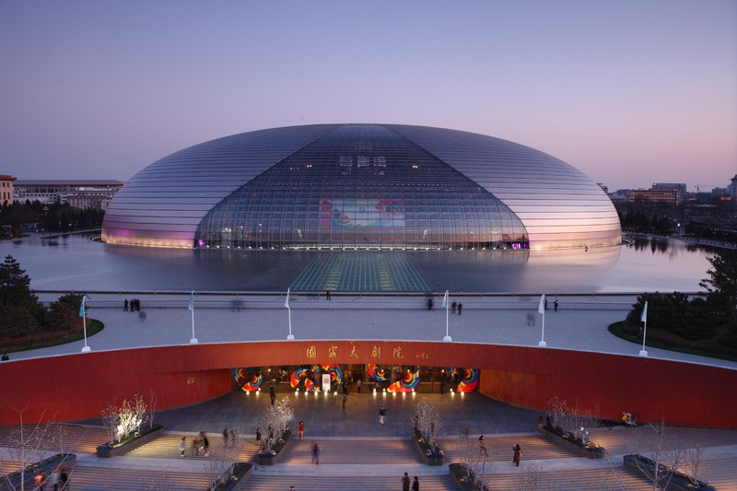
Пекинская опера возникла в конце XVIII века и стала в полной мере разработана и признана в середине XIX века. Сочетает в себе музыку, вокальные исполнения, пантомимы, танцы и акробатику. По одной из версий в 1790 году в Пекин на праздник в честь 80-летия императора Цяньлуна приехали сразу четыре оперные труппы из провинции Аньхой. Игра их так понравилась императору, что он велел всем артистам остаться в столице навсегда и развивать в ней театр. Основные труппы находятся в Пекине и Тяньцзине на севере и в Шанхае на юге страны. Пекинская опера представлена также и на Тайване. Самый знаменитый фильм о пекинской опере — «Прощай, моя наложница»

Slide 4
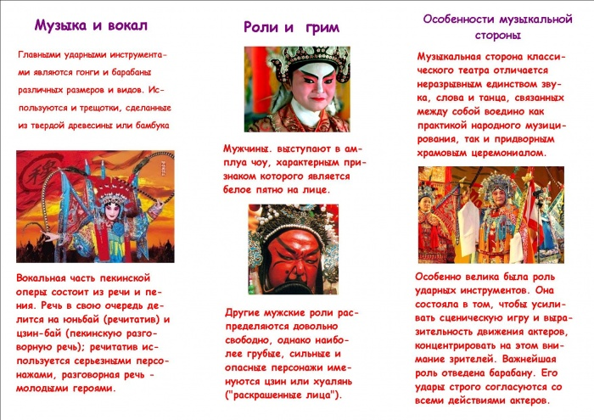

Slide 5
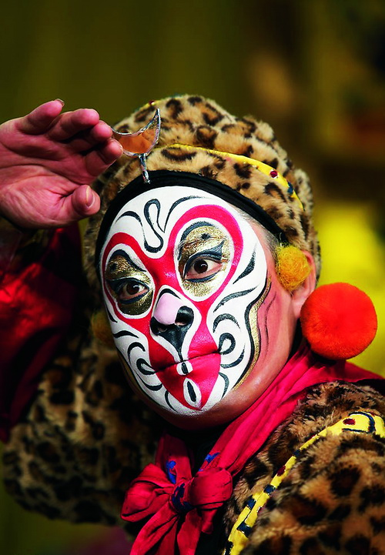
Грим
В Пекинской опере для мужских ролей установлен определенный грим. Сочетая реалистичность и символичность, исходя из душевного состояния, моральных качеств, мыслей и чувств, а также внешности, возраста и гражданского состояния героя, гримеры-художники обобщают все это в наиболее типичных чертах облика и характера и в соответствии с этим создают различные образцы грима, давая характеристику персонажа так же с помощью цвета. Обычно красный цвет в гриме — это цвет верности и честности, черный — прямоты и смелости, синий и зеленый — храбрости и решительности, желтый и матово-белый — жестокости и хитрости; золотой же и серебристый цвета используют для мифических героев.

Slide 6
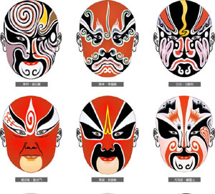
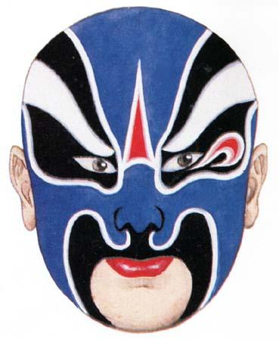
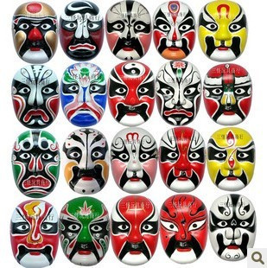
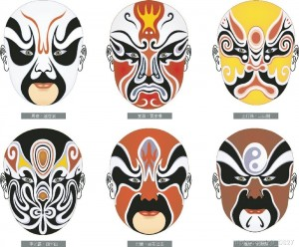
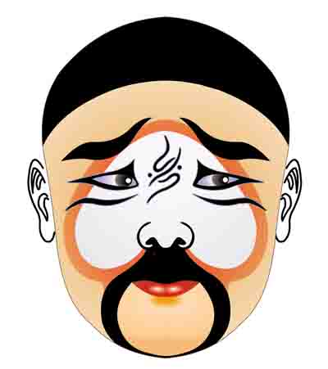
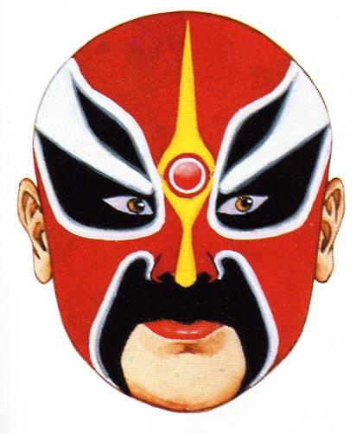
Варианты гримов

Slide 7
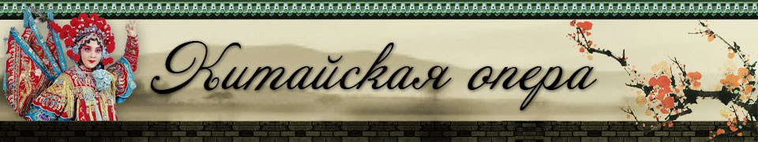
Персонажи Пекинской оперы
Персонажи Пекинской оперы делятся на 4 основных вида, и каждый вид, в свою очередь, делится на разные, сценические роли.
Роль «шэн» — это мужская роль. В соответствии с социальным положением и возрастом роль «шэн» делится на персонажей категории «лаошен» — старых и пожилых людей с бородой и «сяошен» — молодых ребят, юношей.
Роль «дань» — это женская роль, среди них выделяются персонажи, изображающие молодых женщин и женщин средних лет. В роли «дань» входят: «циньи», то есть роли спокойных, сдержанных женщин, «хуадань» — непосредственные, смелые девушки и «В настоящее», то есть собственно главные героини.
Роль «цзин» — это так же мужская роль, в которой показаны мужские персонажи с открытым смелым характером.
Роль «мо» — это второстепенная роль, он приближается к роли «лаошен»; по возрасту персонаж «мо» должен быть старше чем персонаж «лаошен».
Обычно персонаж «мо» предусматривается в Пекинской опере как глуповатый безродный старик из низших слоёв общества.
К роли «чоу» относятся добрые, комические персонажи или хитрые, коварные, но глупые злодеи. Подобные роли могут играть и женщины, и мужчины, и все это в Пекинской опере служит для изображения людей опять же из низших слоёв общества.

Slide 8
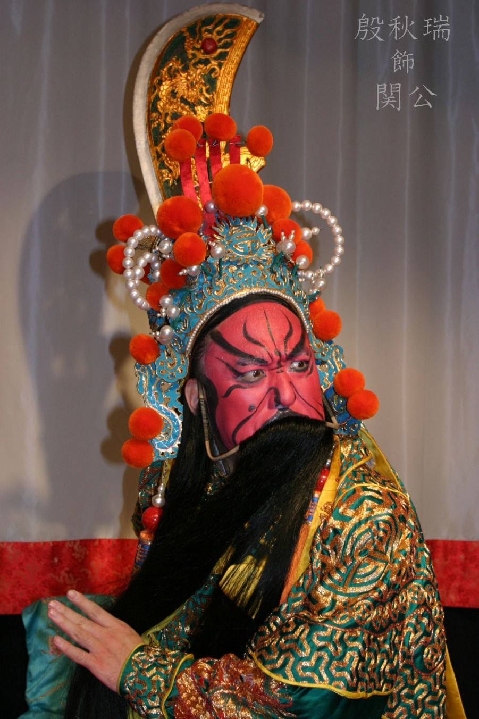
Костюмы
Костюмы пекинской оперы очень разнообразны, имеют множество вариаций, каждый персонаж может иметь в своем костюме некие отличительные черты, но общий вид костюма отдельного амплуа строго регламентирован. Человек, изучающий особенности этих наикрасивейших в своем большинстве одеяний, легко может отличить, актер в каком амплуа сейчас перед ним на сцене.

Slide 9
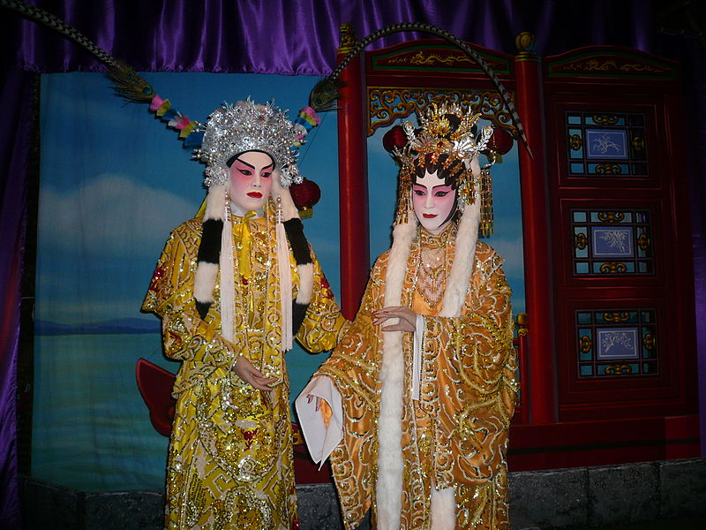
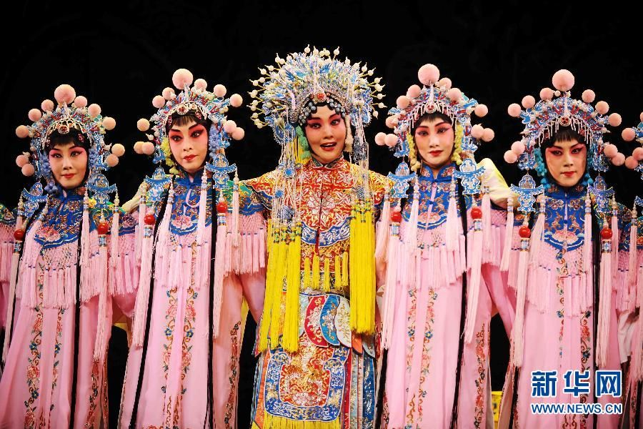
Костюмы классифицируются по форме, а затем распределяются по статусу и рангу. Четыре главных типа костюма составляют те, что носят представители различных амплуа в Пекинской опере.
Ман — судебный халат, считается самым высокопоставленным типом одежды, и носят его высокопоставленные должностные лица в суде.
Пи — формальное одеяние, следующая по статусу, и носили ее вне суда.
Као — броня, ее носили генералы, находясь в суде или в бою, идет третьей по статусу.
Сюэ цзы — неофициальный халат, низкий по статусу, так как его могут надевать представители всех амплуа.
И — все прочие костюмы одежда.
По конструкции костюм обычно делился на 4 категории:
длинный, от плеча до пят;
короткий, сочетающий две части, в верхней части и юбка или брюки;
специальные костюмы для определенных персонажей, как костюмы по эскизам известного актера двадцатого века — Мэй ЛаньФана;
отдельные части костюма, которые добавляются в костюм, такие как накидки, жилеты, пояса, обувь.

Slide 10
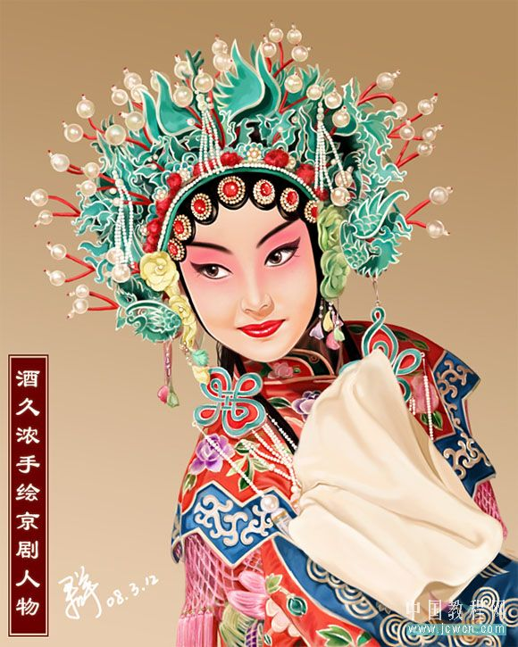
История оперы Пекина
Пекинская опера называется «оперой Востока». Она является драгоценным национальным наследием Китая и называется так потому, что как самостоятельный театральный жанр она родилась и сформировалась в Пекине. Пекинская опера существует уже более 200 лет. Ее истоки корнями уходят в XVIII век и Она берет начало от нескольких видов древних местных музыкальных драм, особенно от местных драм провинции Аньхой.

Slide 11
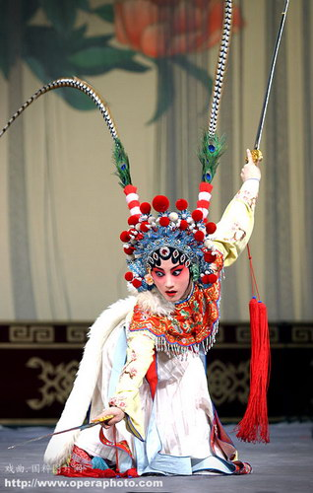
Пекинская опера — это синтетическое исполнительное искусство, поскольку в ней представлены движения, акробатика, жесты и мимика. Грим в Пекинской опере представляет собой отдельное, весьма специфическое искусство. Характеристику персонажа можно определять по особенностям грима. Например, красный цвет в гриме означает преданность и честность, фиолетовый — храбрость и решительность, черный указывает на прямоту и верность персонажа, а белый разоблачает преступление! Синий — символ твердости и храбрости, желтый — жестокости и обмана, и, повторим, золотой и серебряный цвета применяются для характеристики буддийских и мифических героев.

Slide 12
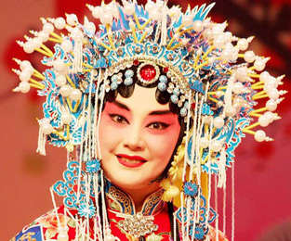
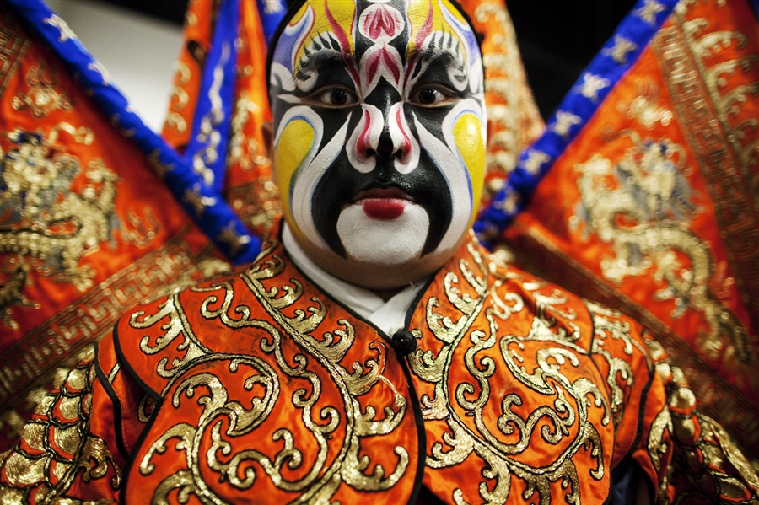
В годы реформ и открытости искусство Пекинской оперы получило новое развитие. Как драгоценное достояние искусства Китая, Пекинская опера получила большую помощь и поддержку со стороны китайского правительства. Сейчас в Большом театре «Чанъань» в Пекине круглый год идут спектакли Пекинской оперы. А конкурс любителей Пекинской оперы привлекает многочисленных любителей данного вида театрализованными представлениями со всех концов света. Кроме того, Пекинская опера еще играет важную роль в культурном обмене Китая с другими странами мира.

